Slide 1
Українська мова
2 клас
Розділ 2. Досліджую значення слова
Урок 38
Добираю слова на певну тему

Slide 2
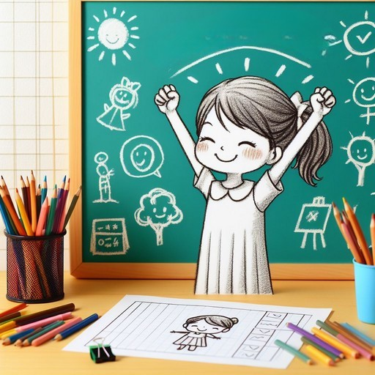
Налаштування на урок
Добрий день, малята, Хлопчики й дівчата.
З давніх пір і понині
Кажуть в нас в Україні:
– Здоровенькі були!
своїй пам’яті
Подумай.
За що ти собі можеш подякувати сьогодні?
Вислови вдячність …
старанню
почуттю гумору
працьовитості
увазі
розуму
вмінню бути добродушним

Slide 3
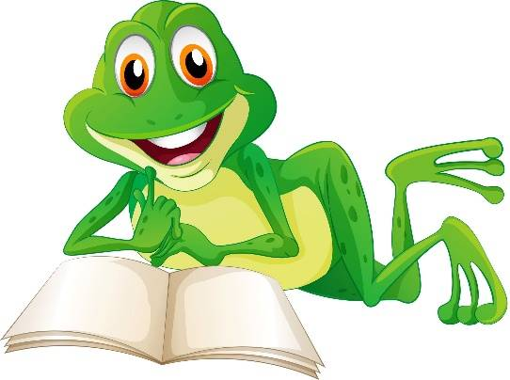
Знайди «зайве» слово
З'ясуй тему, якою об'єднані слова кожного рядка. Доповни кожну тематичну групу своїми словами.
Одяг
Пальто, шапка, сукня, ...
Посуд
Глечик, склянка, салатник, ...
Взуття
Чоботи, тапки, валянки, ...
Навчальні речі
Підручник, зошит, лінійка, ...

Slide 4
Повідомлення теми уроку
Сьогодні на уроці української мови ми будемо говорити про квіти, вчитися доповнювати тематичні групи слів, складати і записувати речення.

Slide 5
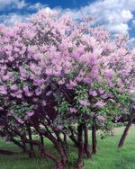
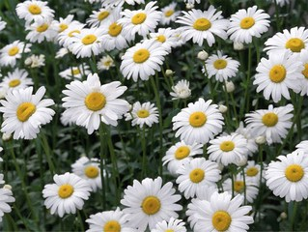
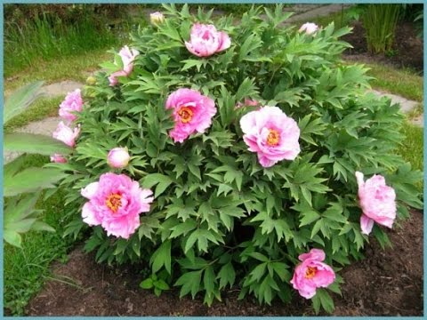
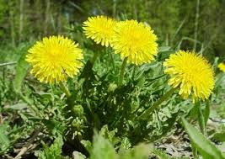
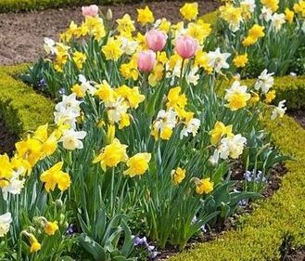
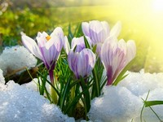
Поміркуй
Де і коли можна зустріти квіти? Підбери слова опису на кожну букву.
К
В
І
Т
К
А
Красива, кругла
Весняна, велика
Іскриста, індійська
Тендітна, тонка
Колюча, кімнатна
Ароматна, африканська

Slide 6
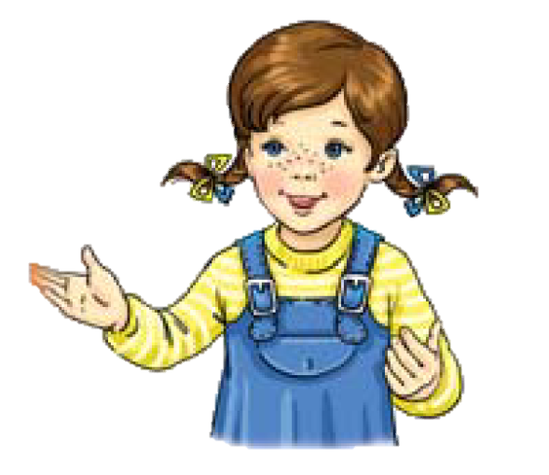
Читалочка фотографувала на острові квіти
Розглянь світлини і прочитай інформацію про кожну квітку.
Підручник.
Сторінка
52-53

Slide 7
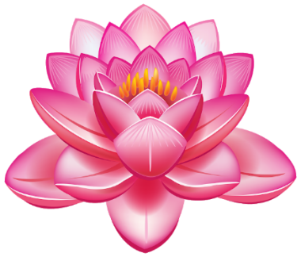
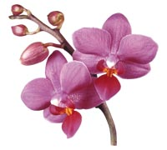
Прочитай розмову Читалочки і Родзинки по ролях
Читалочко, які красиві квіти ти сфотографувала!
Родзинко, а яка з них тобі подобається найбільше?
Квітка, у назві якої звуків більше, ніж букв.
А мені сподобалася квітка, у назві якої однакові всі голосні звуки.
Визнач, яка квітка сподобалась Родзинці, а яка – Читалочці.
Склади речення про ці квіти. Одне з них запиши.
Лотос – водяна квітка.
Квіти орхідеї нагадують вінок.
Підручник.
Сторінка
53

Slide 8
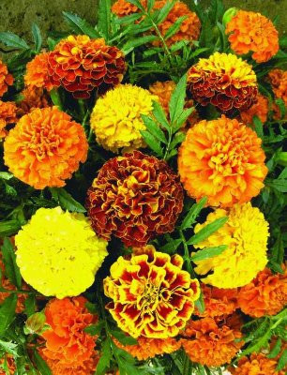
Друзі почали пригадувати, що вони знають про українські квіти.
Читалочка знайшла текст про чорнобривці. Прочитай його.
Здавна в Україні сіяли на городі чорнобривці. Своїм різким запахом ці квіти відлякують городніх шкідників.
Випиши з тексту Читалочки речення, в якому є назва квітів.
Підкресли цю назву.
Підручник.
Сторінка
53

Slide 9
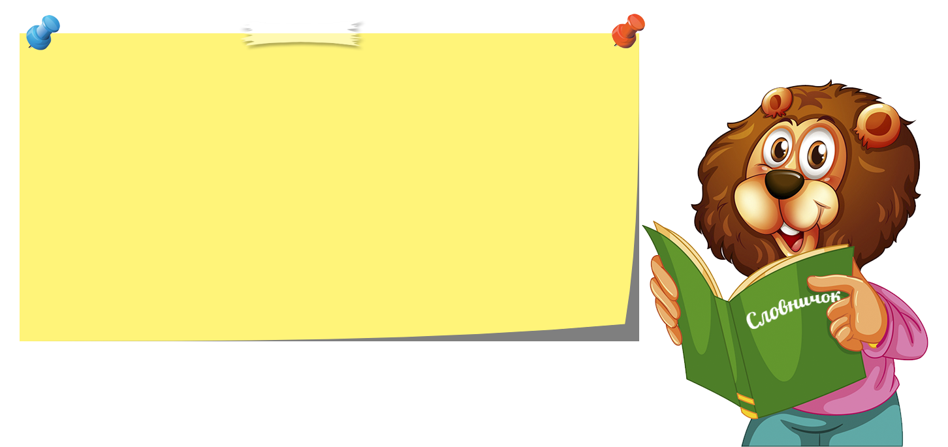
Поміркуй, з яких слів утворилася назва «чорнобривці».
Перевір себе за словником.
ЧОРНОБРИВЦІ - один з українських народних символів вірності. Згадуються в ряді художніх творів, народних і сучасних піснях, казках та бувальщинах. Слово утворилося зі слів «чорні брови».
Підручник.
Сторінка
53

Slide 10
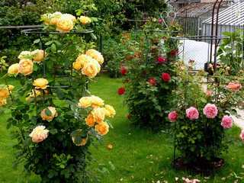
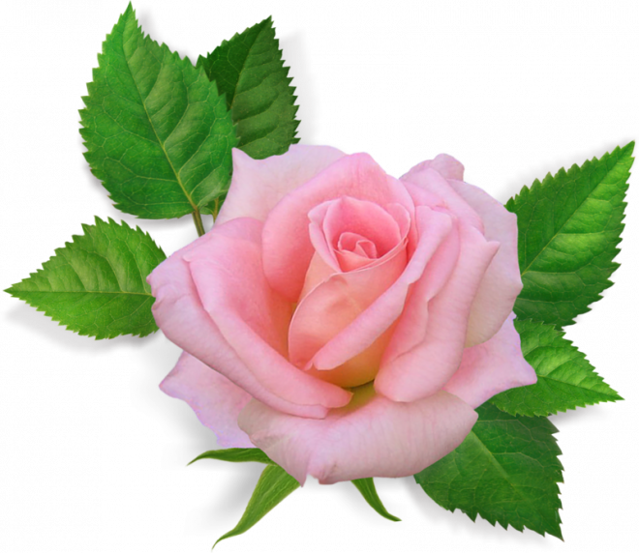
Розкажи про квіти, які тобі подобаються. Запиши перше речення своєї розповіді
Підручник.
Сторінка
53

Slide 11
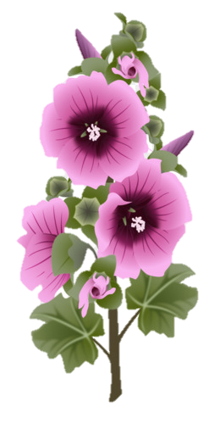
Родзинка відкрила на планшеті
інформацію про свої улюблені квіти. Прочитай її.
Біля нашої хати ростуть мальви. Кольори цих квітів – мов різнобарвний килим: червоні, рожеві, жовті, білі.
За Василем Григоренком
Підручник.
Сторінка
53
Знайди в тексті слова, які називають колір мальв.

Slide 12
Додаткове завдання. Самодиктант.
Прочитай речення. Запиши його з пам’яті. Потім перевір свою роботу.
Мальви бувають червоні, рожеві, жовті, білі.
Підручник.
Сторінка
53

Slide 13
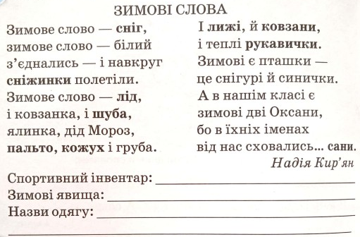
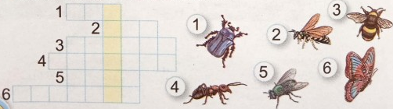
Робота в зошиті
1. Прочитай речення. Закресли зайві слова.
2. Прочитай вірш. Запиши виділені слова в три рядки.
Андрійко зібрав навчальне приладдя: ручку, блокнот, чашку, олівець, лінійку, куртку та фломастери.
3. Доповни подані речення відповідними словами.
лижі,
ковзани,
сани.
4. Розгадай кросворд. Тоді дізнаєшся, яким словом називають усіх тварин, зображених на малюнках.
сніг,
сніжинки,
лід.
шуба,
пальто,
кожух,
ж у к
рукавички.
о с а
д ж м і л ь
д ж м і л ь
м у р а ш к а
м у х а
м е т е л и к
Сторінка
28

Slide 14
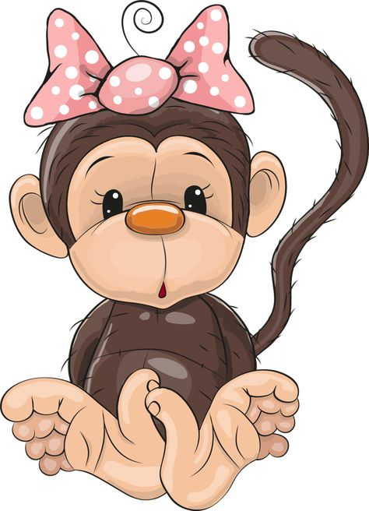
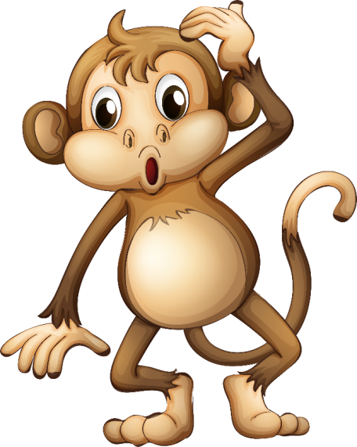
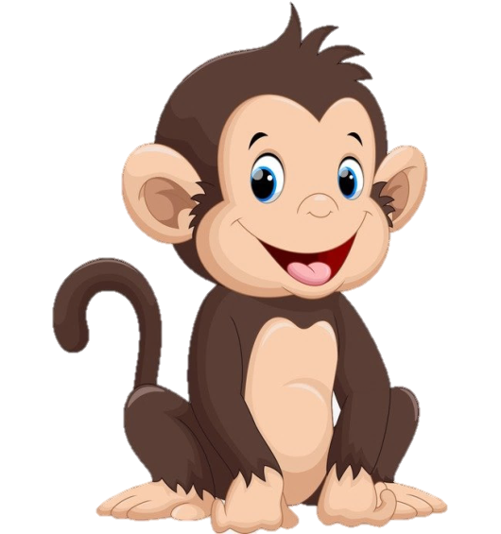
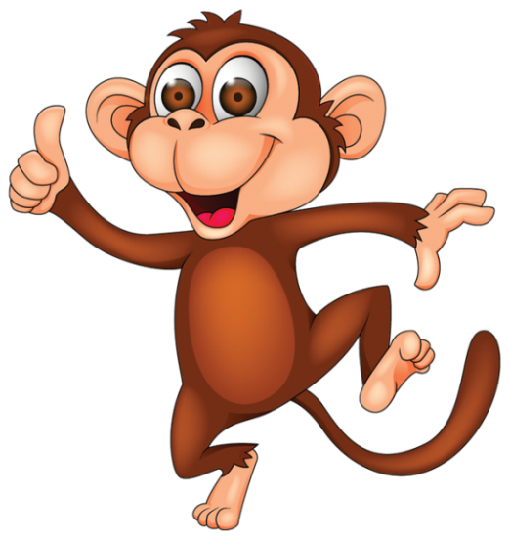
Рефлексія
Що нового ти дізнав/лася?
Чого навчив/лася?
Як ти оцінюєш свою роботу на уроці?
Я втомив/лася
Урок мене здивував
Все було легко
З усім впорав/лася

